Slide 1
Алгебра
7 сынып
III тоқсан

Slide 2
Қысқаша көбейту формулаларының көмегімен өрнектерді түрлендіру

Slide 3
Бүгінгі сабақта:
Қысқаша көбейту формулаларының көмегімен өрнектерді түрлендіруді меңгересіз

Slide 4
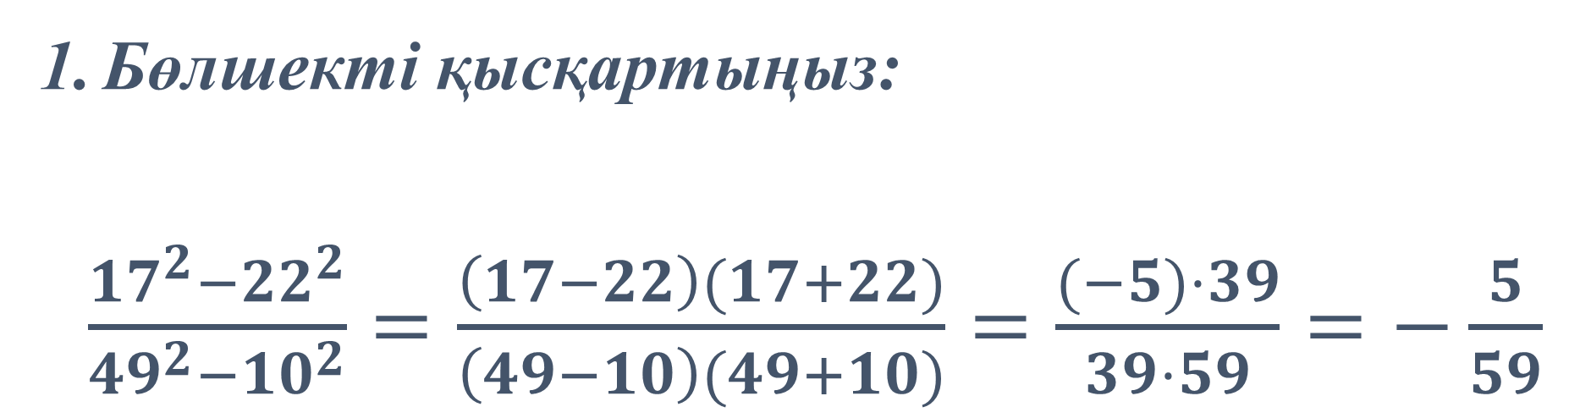
ТАПСЫРМАЛАР:
Бөлшекті қысқартыңыз:
$\frac{{17}^{2}−{22}^{2}}{{49}^{2}−{10}^{2}}=\frac{\left(17−22\right)(17+22)}{\left(49−10\right)(49+10)}=\frac{(−5)⋅39}{39⋅59}=−\frac{5}{59}$

Slide 5
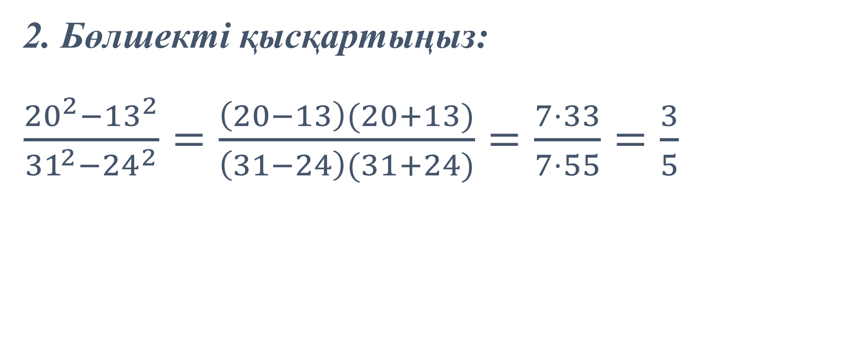
2. Бөлшекті қысқартыңыз:
$\frac{{20}^{2}−{13}^{2}}{{31}^{2}−{24}^{2}}=\frac{\left(20−13\right)(20+13)}{\left(31−24\right)(31+24)}=\frac{7⋅33}{7⋅55}=\frac{3}{5}$

Slide 6
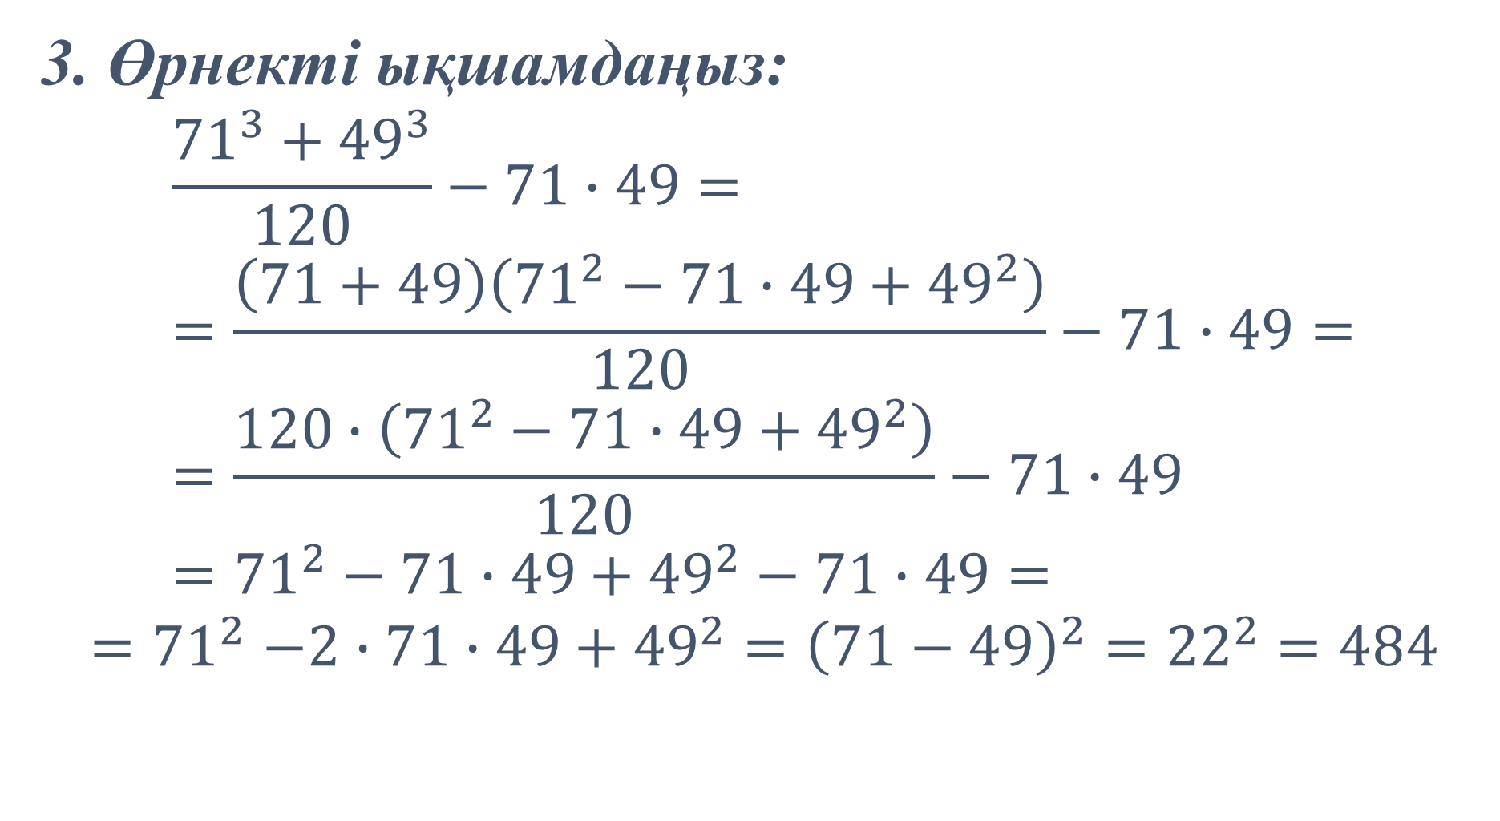
3. Өрнекті ықшамдаңыз:
$$\frac{{71}^{3}+{49}^{3}}{120}−71∙49==\frac{\left(71+49\right)\left({71}^{2}−71∙49+{49}^{2}\right)}{120}−71∙49==\frac{120∙\left({71}^{2}−71∙49+{49}^{2}\right)}{120}−71∙49={71}^{2}−71∙49+{49}^{2}−71∙49=$$
$${=71}^{2}−2∙71∙49+{49}^{2}={\left(71−49\right)}^{2}={22}^{2}=484$$

Slide 7
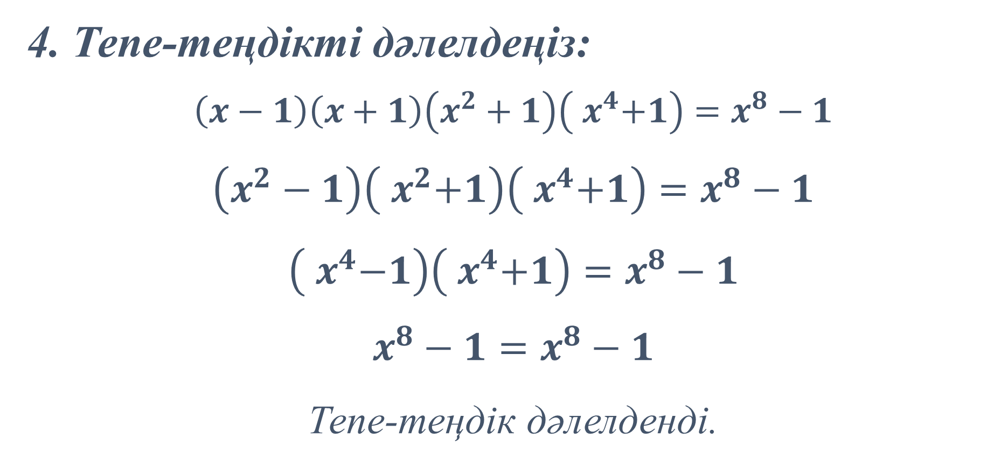
4. Тепе-теңдікті дәлелдеңіз:
$$\left(x−1\right)\left(x+1\right)\left(x^{2}+1\right)\left({ x}^{4}+1\right)=x^{8}−1$$
$$\left(x^{2}−1\right)\left({ x}^{2}+1\right)\left({ x}^{4}+1\right)=x^{8}−1$$
$$\left({ x}^{4}−1\right)\left({ x}^{4}+1\right)=x^{8}−1$$
$$x^{8}−1=x^{8}−1$$
Тепе-теңдік дәлелденді.

Slide 8
5. Тепе-теңдікті дәлелдеңіз:
3+(2х+3)²=4(х-6)(6+х)
3+4х²+12х+9=4(х²-36)
12х=-156
х=-13
532=532
Тепе-теңдік дәлелденді.

Slide 9
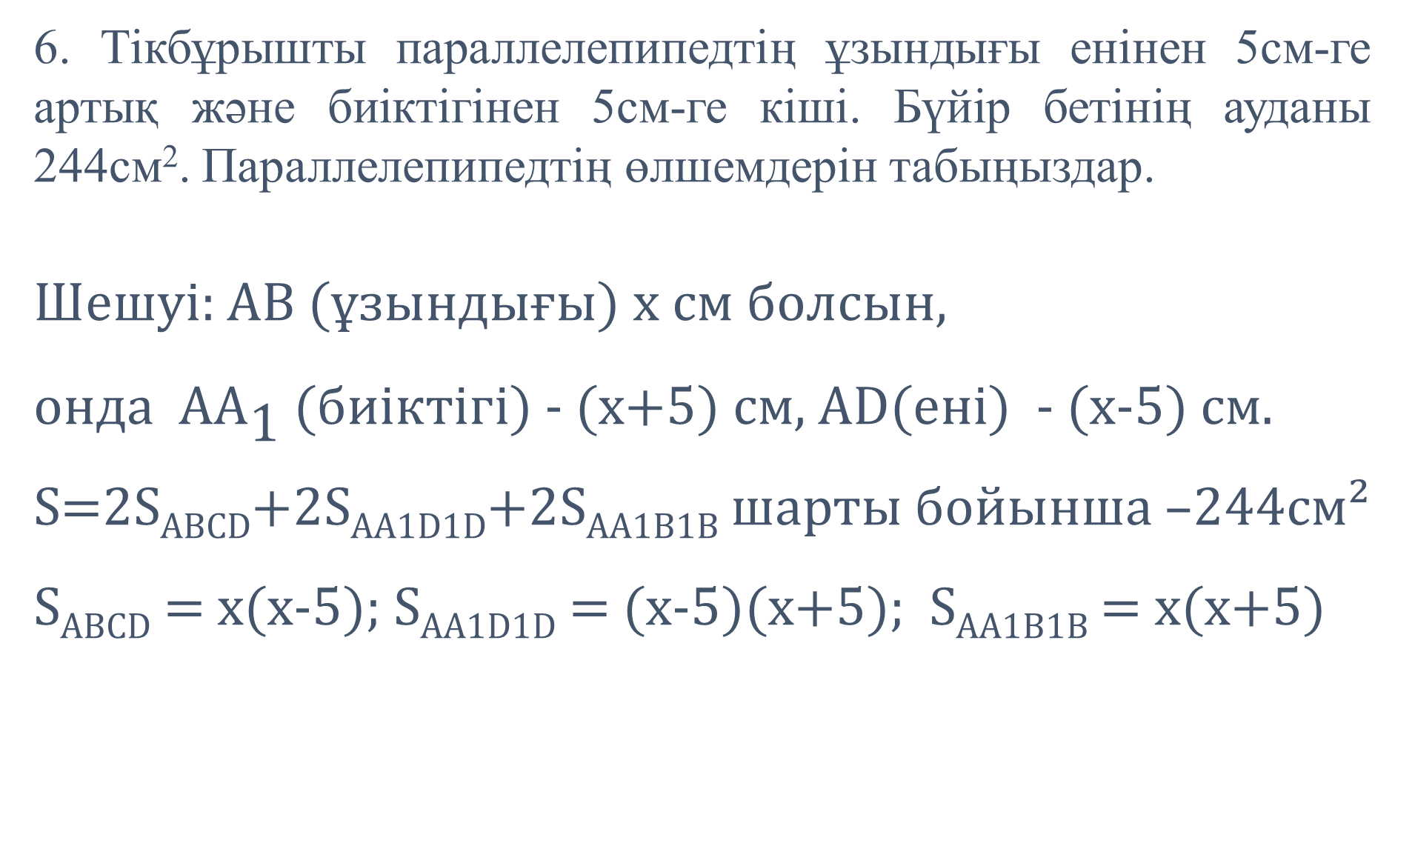
6. Тікбұрышты параллелепипедтің ұзындығы енінен 5см-ге артық және биіктігінен 5см-ге кіші. Бүйір бетінің ауданы 244см². Параллелепипедтің өлшемдерін табыңыздар.
Шешуі: АВ (ұзындығы) x см болсын,
онда ${\text{AA}}_{\text{1}}$ (биіктігі) - (x+5) cм, AD(ені) - (x-5) см.
S=2S_{ABCD}+2S_{AA1D1D}+2S_{AA1B1B} шарты бойынша –244см²
S_{ABCD} = x(x-5); S_{AA1D1D} = (x-5)(x+5); S_{AA1B1B} = x(x+5)

Slide 10
Теңдеу құрастырамыз:
2x(x-5) + 2(x-5)(x+5) + 2x(x+5) = 244
x(x-5) + (x-5)(x+5) + x(x+5) = 122
x² – 5x + x² – 5² + x² + 5x = 122
3x² = 122+25
3x² = 147
x² = 49,
x > 0 (мағынасы бойынша)
x = 7
AB = 7 см – ұзындығы;
AA1 = 7 см + 5 см = 12 см – биіктігі;
AD = 7 см – 5 см = 2 см – ені.
Жауабы: 7 см; 12 см; 2 см

Slide 11
Қорытынды
Қысқаша көбейту формулаларының көмегімен өрнектерді түрлендіруді меңгердіңіз

